Slide 1
Dorpsraad Ysselsteyn
23 maart 2022

Slide 2
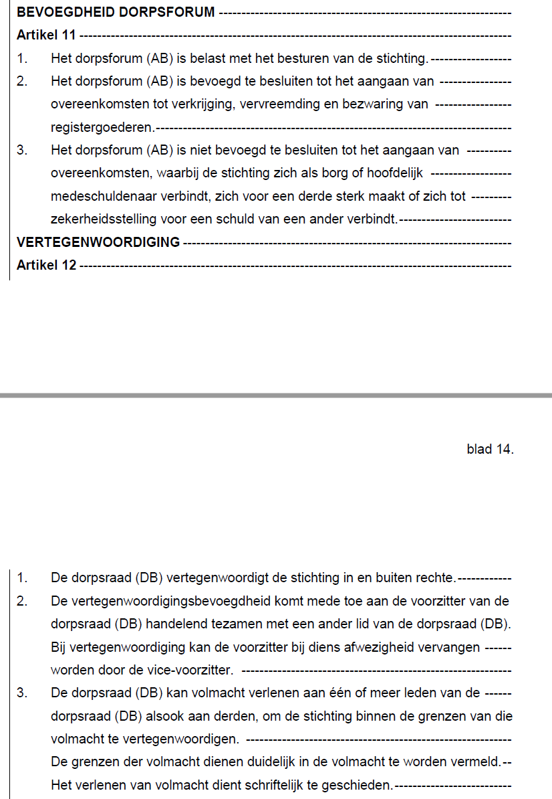
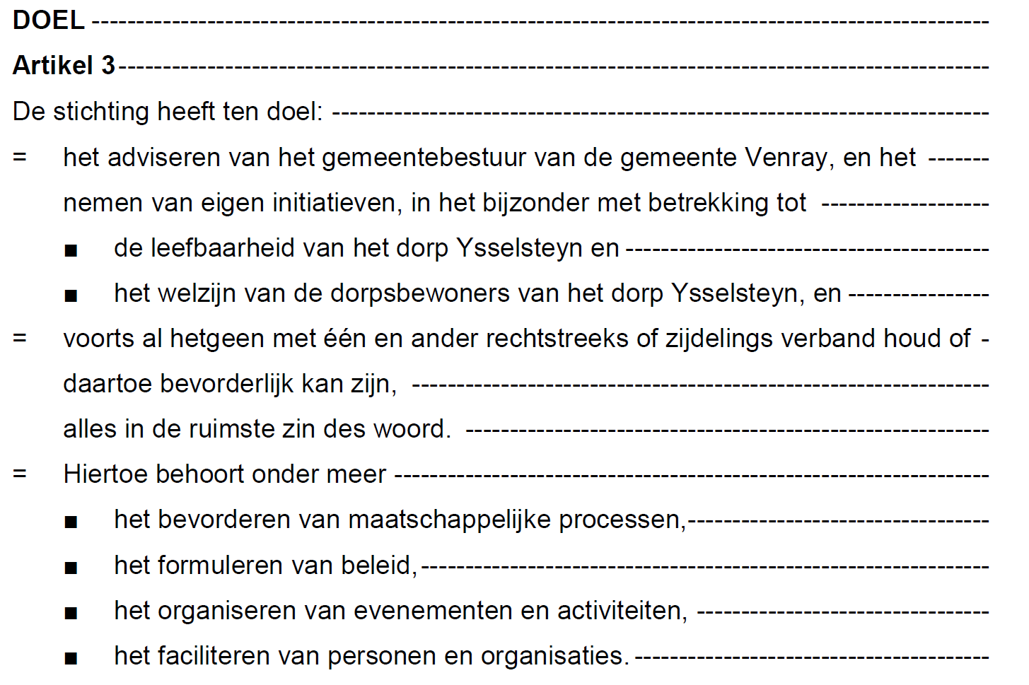
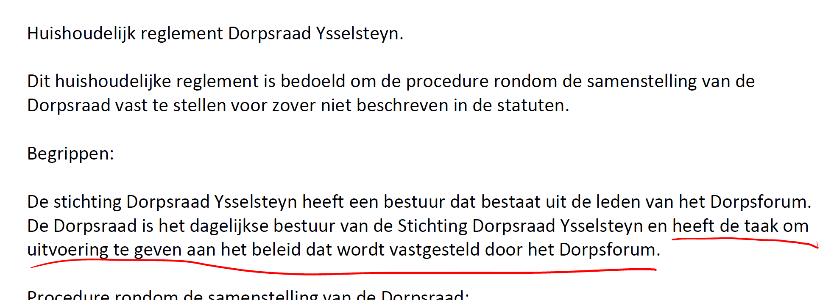

Slide 3
Beleid en koers.
Huidige statuten en huishoudelijk reglement vormen het uitgangspunt
Alle leden van het Dorpsforum vormen samen de Stichting Dorpsraad Ysselsteyn. Zij zijn samen belast met het besturen van de stichting. Dit betekent dat het forum het beleid vaststelt. Als er zich inhoudelijke dilemma’s voordoen dient het forum keuzes te maken over de te volgen koers.
Het Dagelijks Bestuur (nu: DR genoemd) vertegenwoordigt de stichting, maar volgt het beleid/keuzes die het forum maakt.
Het doel van de stichting en de taakverdeling zijn vastgelegd in de statuten en het huishoudelijk reglement. De inhoudelijke doelstellingen (onderwerpen en ontwikkelrichting) van de stichting zijn vastgelegd in het DOP. Dat bepaalt waar het dagelijks bestuur zich mee bezig houdt. Zaken die daarin niet zijn voorzien, waarin (principiële) standpunten ingenomen moeten worden, dienen eerst door het forum behandeld te worden.

Slide 4
Rol dagelijks bestuur.
De rol van het dagelijks bestuur is zorgen dat er uitvoering wordt gegeven aan het DOP en andere door het forum gemaakte (beleids)keuzes die de leefbaarheid van Ysselsteyn en het welzijn van de dorpsbewoners bevorderen.
De dagelijks bestuur vertegenwoordigt en draagt uit wat in het forum besloten is, neemt geen eigen afwijkende speerpunten of standpunten in, en kan zich laten ondersteunen door werkgroepen.
Als er onderwerpen (bijvoorbeeld vanuit ontwikkelingen in de gemeente/provincie) vragen om invulling vanuit het dorp zal het dagelijks bestuur dit bij het forum aandragen als een (extra/tijdelijk) speerpunt. In het forum zal dan besproken worden of het dagelijks bestuur hiermee zelf aan de slag gaat of dat een andere werkwijze wordt ingezet (plenaire sessie forum, werkgroepen, o.i.d.).
Als de dorpsraad uitgenodigd wordt voor een initiatief zal dit aan het forum kenbaar gemaakt gaan worden (dmv website en attendering), zodat het dagelijks bestuur niet namens de Stichting tot standpunten wordt geforceerd.

Slide 5
Heldere uitleg wat we doen.
Het Dorpsforum is de plek waar we als dorp bepalen wat we belangrijk vinden om de leefbaarheid van Ysselsteyn en het welzijn van de dorpsbewoners te bevorderen.
De leden:
Komen meerdere keren per jaar in vergadering bijeen voor inhoudelijke meningsvorming en besluitvorming.
Bepalen samen wat belangrijk is voor de leefbaarheid van Ysselsteyn en het welzijn van de dorpsbewoners.
De werkgroepen:
Geven uitvoering aan de speerpunten en thema’s die door het forum als belangrijk zijn benoemd.
Het presidium:
Bereidt de forumvergaderingen voor en zorgt voor een goed verloop ervan.
Verzorgt het contact met de forumleden.
Het dagelijks bestuur:
Ondersteunt, faciliteert en jaagt initiatieven/werkgroepen aan die uit de keuzes van het forum volgen.
Vertegenwoordigt de stichting; in het dorp (ceremonieel) en naar stakeholders.
Handelt en communiceert in lijn met de keuzes die in het forum gemaakt worden.
Een basisstatement helpt om consistent eenzelfde verhaal te vertellen.

Slide 6
Dit doen we niet.
Het dagelijks bestuur en Presidium nemen geen inhoudelijke standpunten in zonder hierover afgestemd te hebben met het forum. Uitzondering zou kunnen zijn wanneer aan DB mandaat verleend wordt om in onvoorziene zaken te beslissen.
Het dagelijks bestuur handelt niet tegenstrijdig met de besluiten in het forum.
Standpunten innemen in disputen/tegengestelde belangen tussen dorpsbewoners (dat is immers een bestaand besluit van het forum.
Werkgroepen presenteren zich niet als ‘vertegenwoordiging van de opvatting in Ysselsteyn’ zonder dat deze in het forum behandeld is.

Slide 7
Openstaande vraagstukken
De stichting (wij allemaal samen) draagt de verantwoordelijkheid voor de financiële verplichtingen (YNB, Dorpsondersteuner, Wensbus). Gebleken is dat de oprichting van een separate coöperatie (te) weinig voordelen oplevert. Hoe willen we de financiële verantwoordelijkheden van deze onderwerpen organiseren? Doel is om hier meer grip op te houden; per commissie organiseren of centraal?
Hoe kunnen we sneller tot meningsvorming komen in het forum? De frequentie/snelheid ligt nu te laag.
Kunnen we tot een werkgroep communicatie komen die de communicatie/afstemming met het forum/dorp verzorgt?

